Slide 1
«Профессиональное самоопределение учащихся или Как важно сделать правильный выбор»
КЛАССНЫЙ ЧАС

Slide 2

Выбор — принятие человеком одного решения из предложенного множества вариантов.
Выбор профессии – сложный и ответственный шаг в жизни каждого человека. От продуманного выбора профессии во многом зависит будущая судьба. Правильно выбрать профессию – значит найти свое место в жизни.

Slide 3
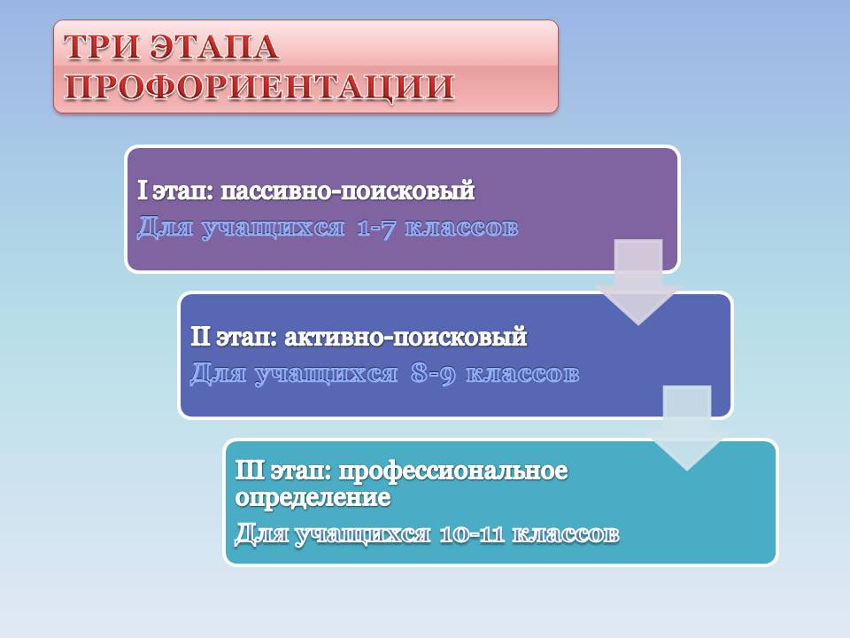

Slide 4
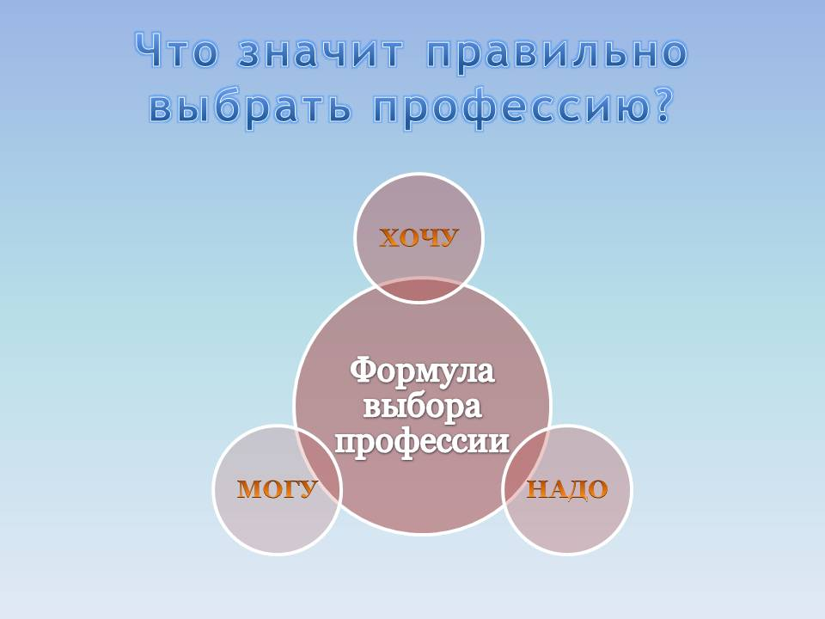

Slide 5
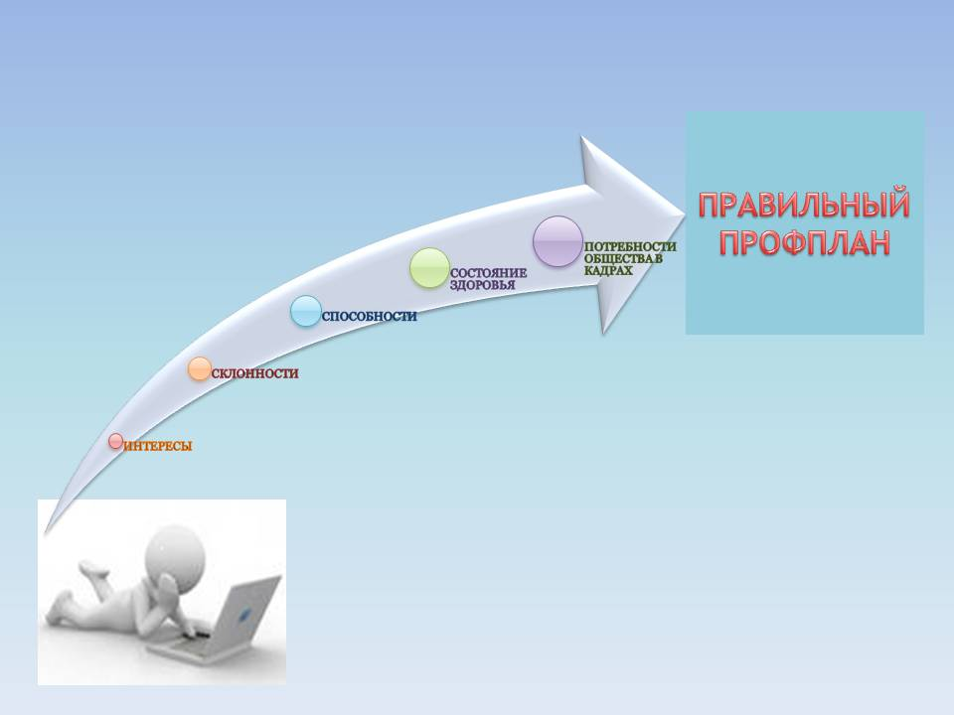

Slide 6
Ошибки и затруднения при выборе профессии?
Мнение о престижности профессии .
Выбор профессии под влиянием товарищей (за компанию).
Перенос отношения к человеку, представителю той или иной профессии, на саму профессию.
Увлечение только внешней стороной профессии.
Неумение/ нежелание разбираться в своих личностных качествах (склонностях, способностях).
Незнание/ недооценка своих физических особенностей, недостатков, существенных при выборе профессии.

Slide 7
Полезные сайты
http://porof.ru/
http://vesmirnaladoni2011.ru/,
http://www.futurejob.ru/
http://www.profvibor.ru/,
http://www.kto-kem.ru/
ttp://www.eurolab.ua/speciality/
http://www.moeobrazovanie.ru/questionary.php
http://asi.ru

Slide 8
Какие специалисты будут востребованы в ближайшие 10–15 лет
Логисты — специалисты по организации транспортировки грузов (экономическое образование)
Экологи — специалисты по защите окружающей среды;
Нанотехнологи — специалисты по микротехнологиям (инженерно-техническое образование, физико-техническое образование)
Инженеры: химической, нефтехимической, нефтедобывающей промышленности.
Специалисты информационных технологий (информационно-техническое образование)
Высококвалифицированные строители и архитекторы.
Специалисты в медицинской сфере.

Slide 9
Какие профессии будут востребованы через 10-15 лет
Открывает тройку лидеров профессия инженера
По мнению экспертов, будущее именно за техническими специальностями.
Для достижения успеха вы должны быть специалистом с полным спектром знаний как технических, экономических, так и юридических. Также необходимо владеть иностранными языками.
На втором месте - IT-специалисты и разработчики программного обеспечения, дизайнеры графических интерфейсов
Рынок программного обеспечения развивается быстрее всех остальных. Специалисты, обеспечивающие его работоспособность, будут самыми востребованными еще не один десяток лет.
Замыкают тройку лидеров нано-специалисты. Очень скоро нано-специалисты понадобятся практически во всех областях.
Эти профессии будут самыми востребованными уже в недалеком будущем:
Специалисты в сфере обслуживания и сервиса
По прогнозам экспертов, возникнет острая необходимость в высококвалифицированных специалистах в сфере персональных услуг, таких как: врачи частных практик, (офтальмологи, урологи, ортопедия ...), медицинский персонал, работники ресторанов, парикмахерских.
Логисты
Они управляют потоками информации и материальных ценностей.
Экологи
Люди все чаще начнут задумываться о сохранности природы, искать методы защиты нашего мира.
Многие занимаются этим по велению сердца, но востребованы будут профессионалы с комплексными знаниями физики, биологии, химии.
Химики
Энергетика и химия будут идти рука об руку в поисках новых, альтернативных видов топлива. Нефть еще есть, но она исчерпаема.
Маркетологи
Сейчас в этой профессии прослеживается спад спроса, но буквально через несколько лет необходимо будет исследование рынка, находящегося в ситуации материального затоваривания. Скорее всего специалисты по Маркетингу будут востребованы в финансовой сфере (банки, страхование).

Slide 10


